Slide 1

INICIO

Slide 2

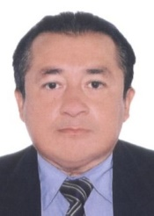
EXPOSITOR: CONSULTOR : DANIEL FERNANDO LOZA SANTA CRUZ
Correos:
dlozas2016@gmail.com
dlozas2011@hotmail.com
lozadaniel2020@gmail.com
Canal de YouTube:
https://www.youtube.com/@daniellozasantacruz

Slide 3



Logro de la Unidad
Importancia
Al finalizar la unidad, el estudiante es capaz de enviar los datos ingresados desde un JDialog a un Jtable, que se encuentra en un JFrame.
Utiliza los formularios JFrame y JDialog, para enviar los datos respectivos a un Jtable.

Slide 4

Sesión 5
USO DE LOS METODOS DE LA CLASE OPERACIONES
ENVIAR LOS DATOS DEL JDIALOG A UN JTABLE
EVENTO DEL BOTON CERRAR
MODIFICANDO EL ALTO DE LA FILA DEL JTABLE

Slide 5

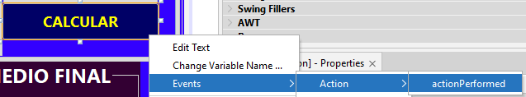
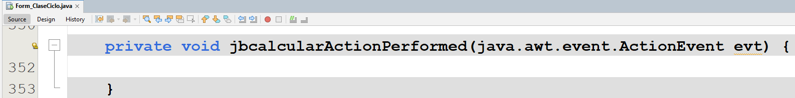
USO DE LOS METODOS DE LA CLASE OPERACIONES
Clic derecho en el botón: Calcular
Clic en la opción: actionPerformed
Clic en la opción: Action
Clic en la opción: Events

Slide 6
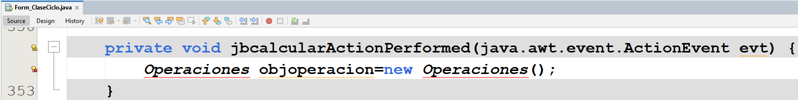
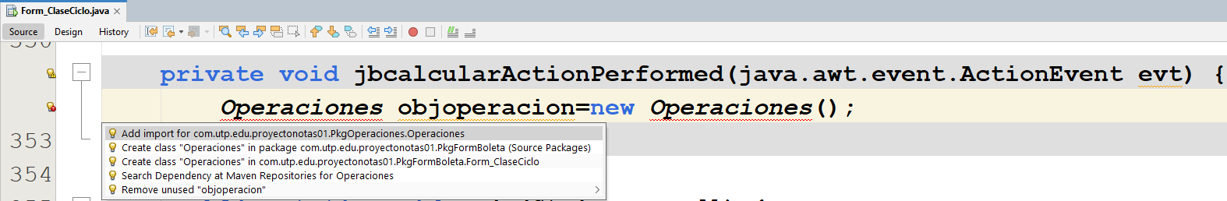
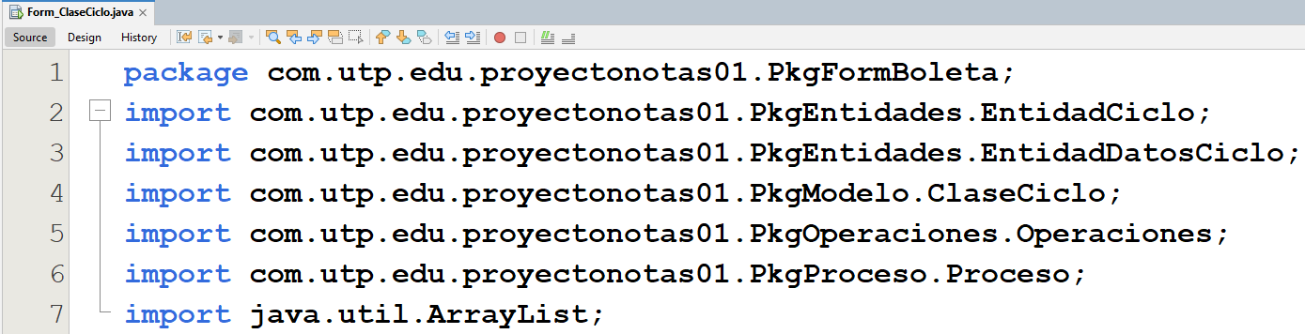
Se crea una instancia de la clase Operaciones.
Esto permite utilizar los métodos definidos en la clase Operaciones.
Clic en el icono
Clic en la primera opción
Clase Operaciones, importado

Slide 7
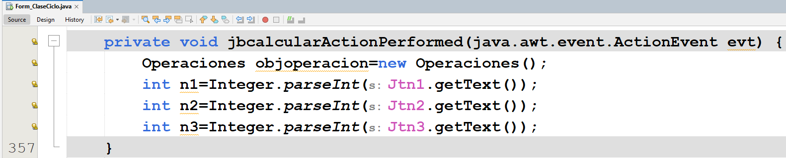
Se obtiene el valor del texto ingresado en el cuadro de texto Jtn1 y se convierte a un entero mediante Integer.parseInt() y se almacena en la variable n1.
Se obtiene el valor del texto ingresado en el cuadro de texto Jtn2 y se convierte a un entero mediante Integer.parseInt() y se almacena en la variable n2.
Se obtiene el valor del texto ingresado en el cuadro de texto Jtn3 y se convierte a un entero mediante Integer.parseInt() y se almacena en la variable n3.

Slide 8
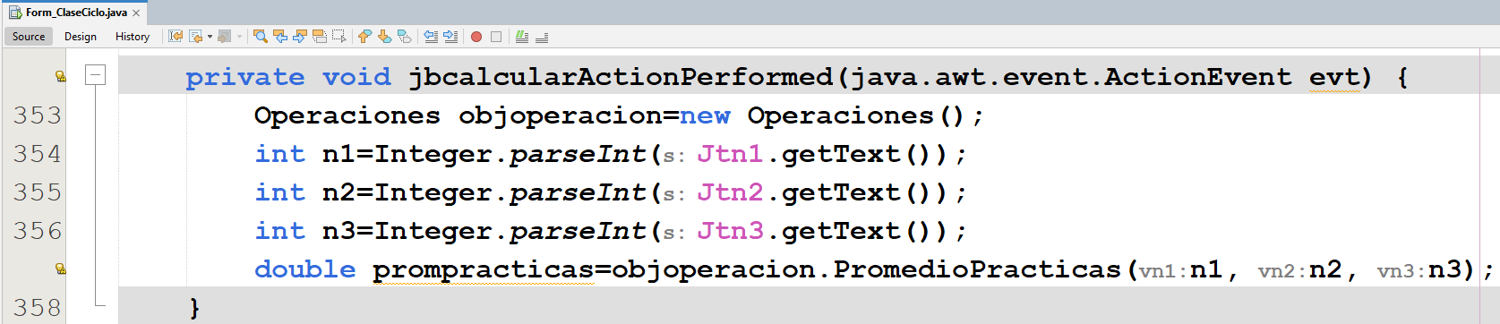
Se llama al método: PromedioPracticas de la clase Operaciones, pasando como parámetros los valores n1, n2 y n3, y se almacena el resultado en la variable: prompracticas.
Este método calcula el promedio de las prácticas.

Slide 9
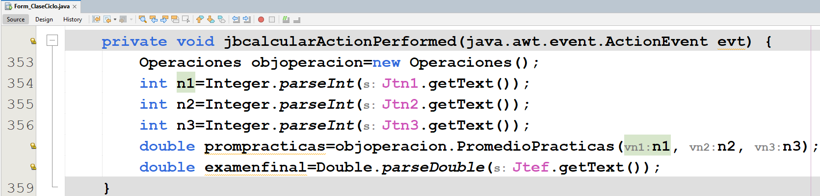
Se obtiene el valor del texto ingresado en el cuadro de texto: Jtef y se convierte a un double mediante Double.parseDouble().
Esto se almacena en la variable examenfinal.

Slide 10
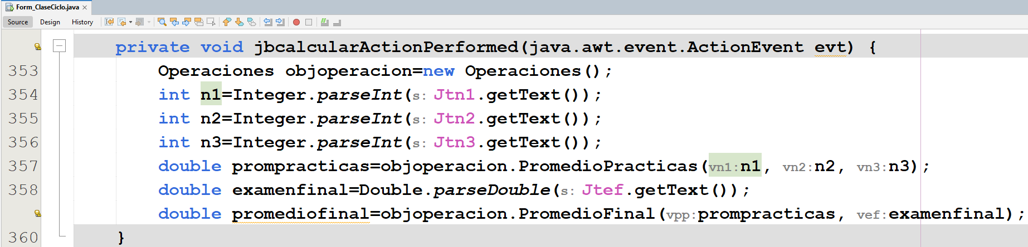
Se llama al método PromedioFinal de la clase Operaciones, pasando como parámetros el valor de: prompracticas y examenfinal, y se almacena el resultado en la variable: promediofinal.

Slide 11
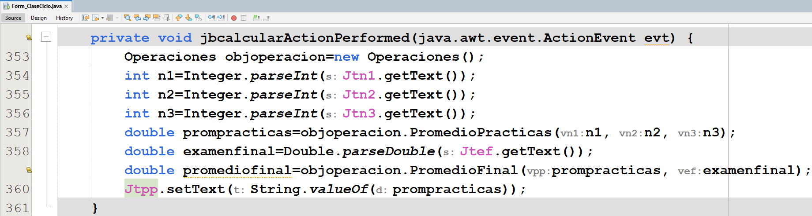
Se muestra el valor del promedio de prácticas: prompracticas, en el cuadro de texto: Jtpp, convirtiéndolo a texto mediante: String.valueOf().

Slide 12
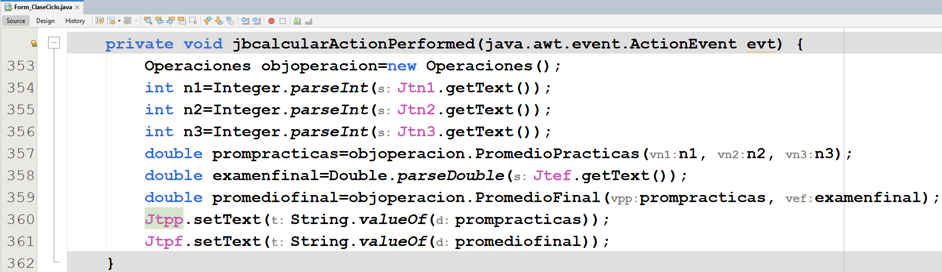
Se muestra el valor del promedio final: promediofinal, en el cuadro de texto: Jtpf, convirtiéndolo a texto mediante String.valueOf().

Slide 13
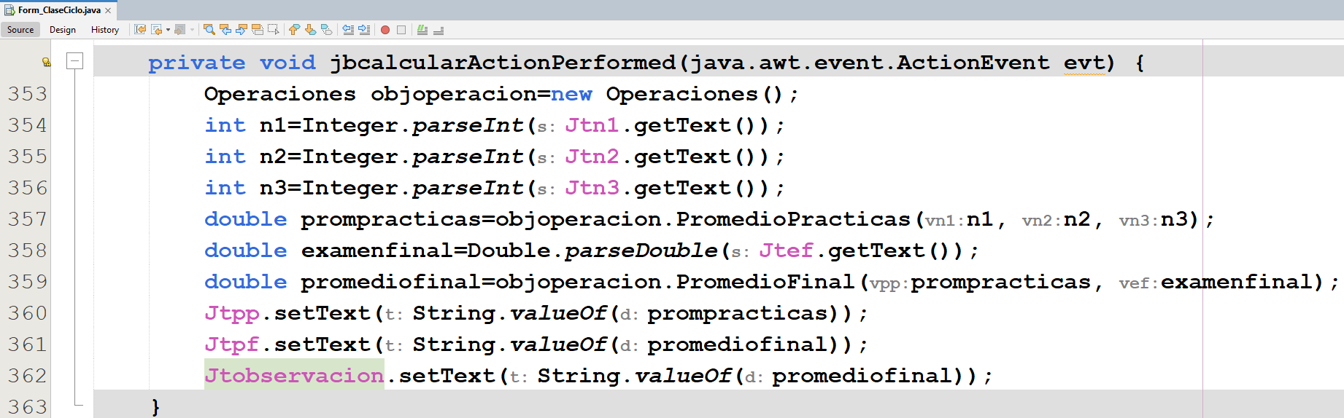
Se muestra el valor del promedio final: promediofinal, en el cuadro de texto: Jtobservacion, convirtiéndolo a texto mediante: String.valueOf()

Slide 14
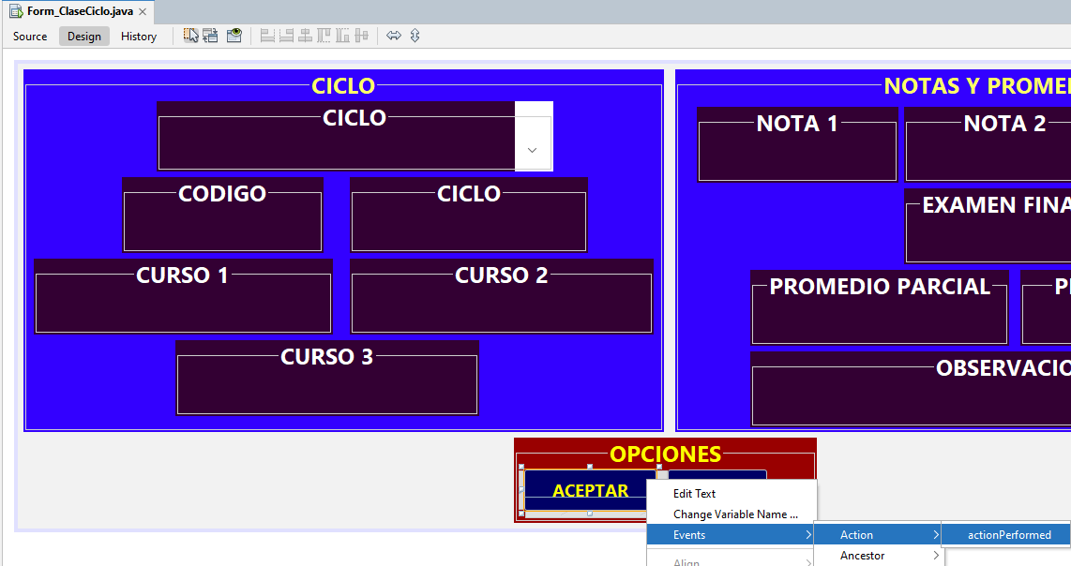
ENVIAR LOS DATOS DEL JDIALOG A UN JTABLE
Clic en la opción: Action
Clic derecho en el botón: Aceptar
Clic en la opción: Events
Clic en la opción: actionPerformed

Slide 15
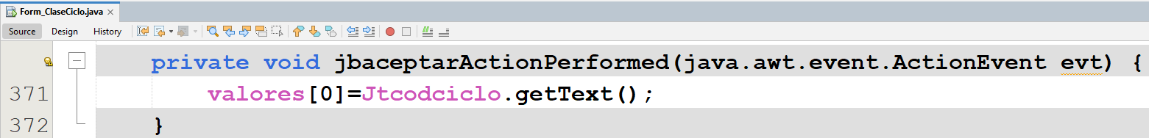
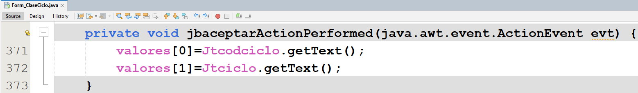
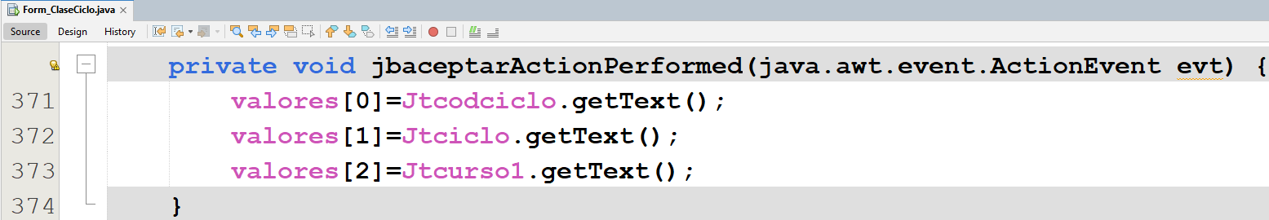
Se obtiene el valor del cuadro de texto: Jtcodciclo, en la primera posición del arreglo valores.
Se obtiene el valor del cuadro de texto: Jtciclo, en la segunda posición del arreglo valores.
Se obtiene el valor del cuadro de texto: Jtcurso1, en la tercera posición del arreglo valores.

Slide 16
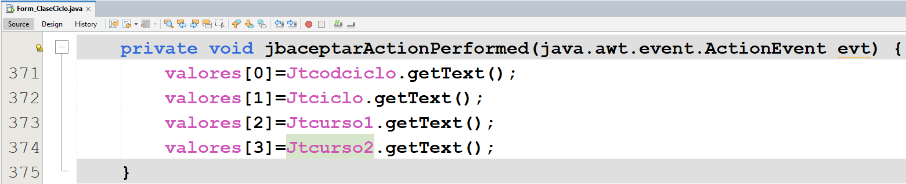
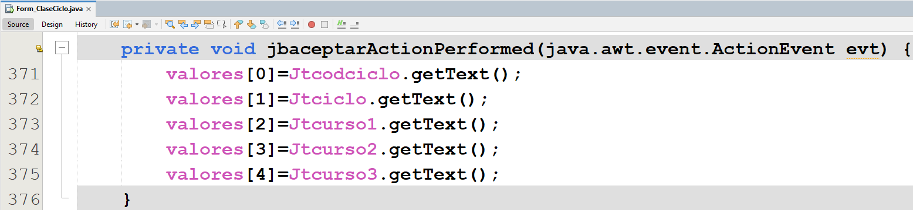
Se obtiene el valor del cuadro de texto: Jtcurso2, en la cuarta posición del arreglo valores.
Se obtiene el valor del cuadro de texto: Jtcurso3, en la quinta posición del arreglo valores.

Slide 17
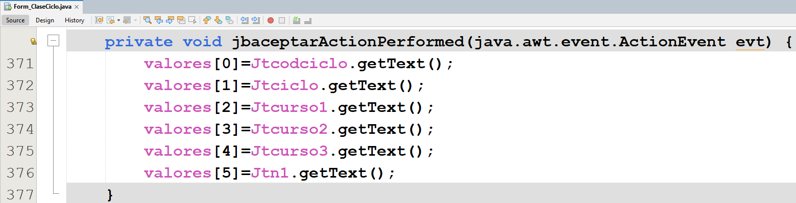
Se obtiene el valor del cuadro de texto: Jtn1, en la sexta posición del arreglo valores.

Slide 18
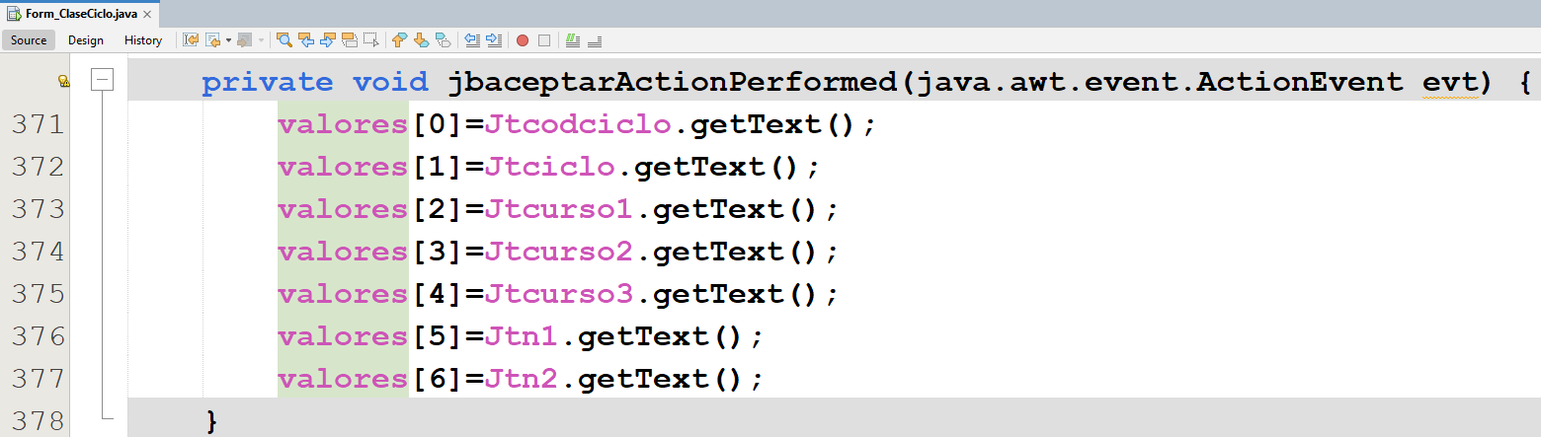
Se obtiene el valor del cuadro de texto: Jtn2, en la séptima posición del arreglo valores.

Slide 19
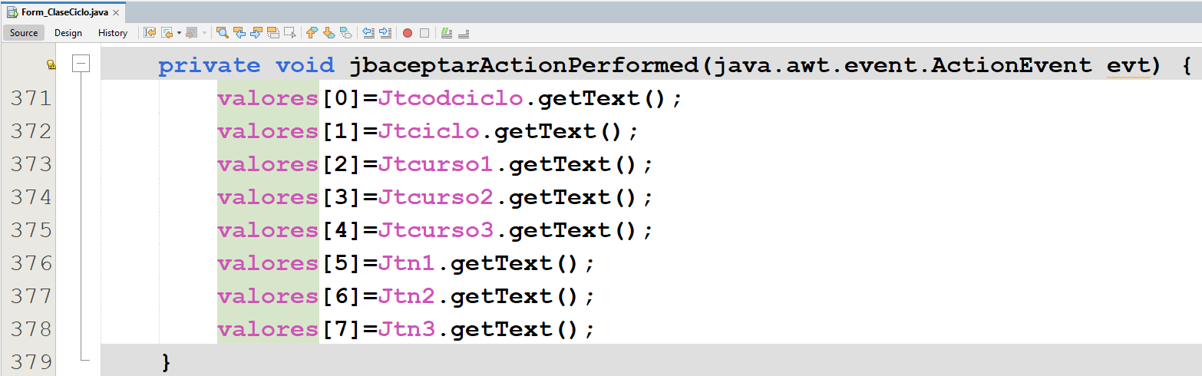
Se obtiene el valor del cuadro de texto: Jtn3, en la octava posición del arreglo valores.

Slide 20
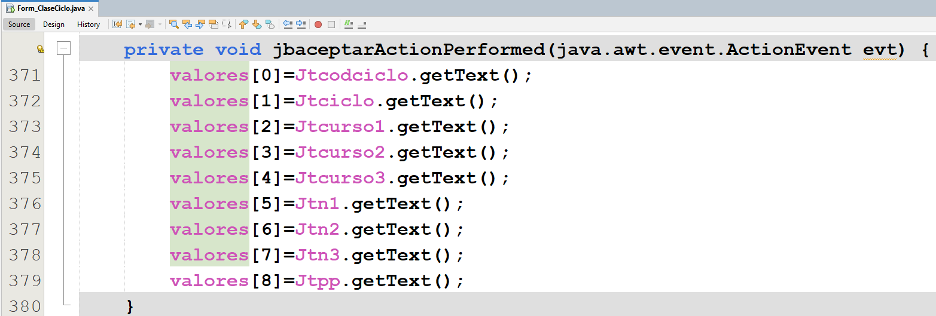
Se obtiene el valor del cuadro de texto: Jtpp, en la novena posición del arreglo valores.

Slide 21
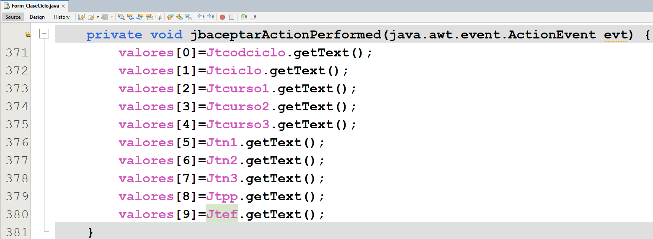
Se obtiene el valor del cuadro de texto: Jtef, en la decima posición del arreglo valores.

Slide 22
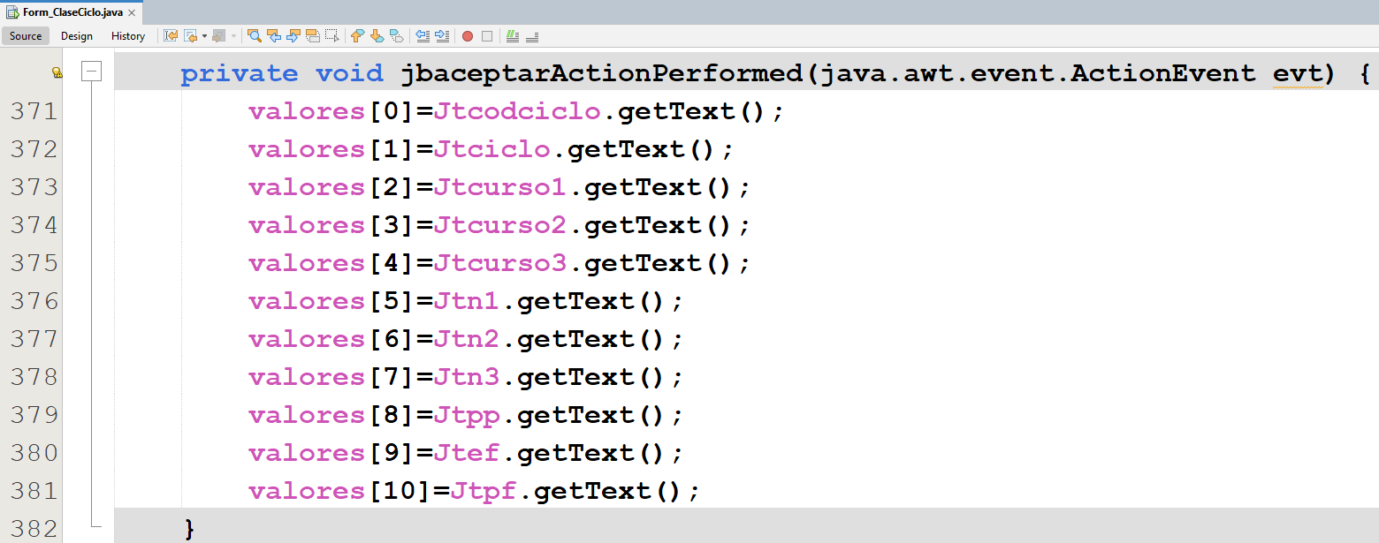
Se obtiene el valor del cuadro de texto: Jtpf, en la undécima posición del arreglo valores.

Slide 23
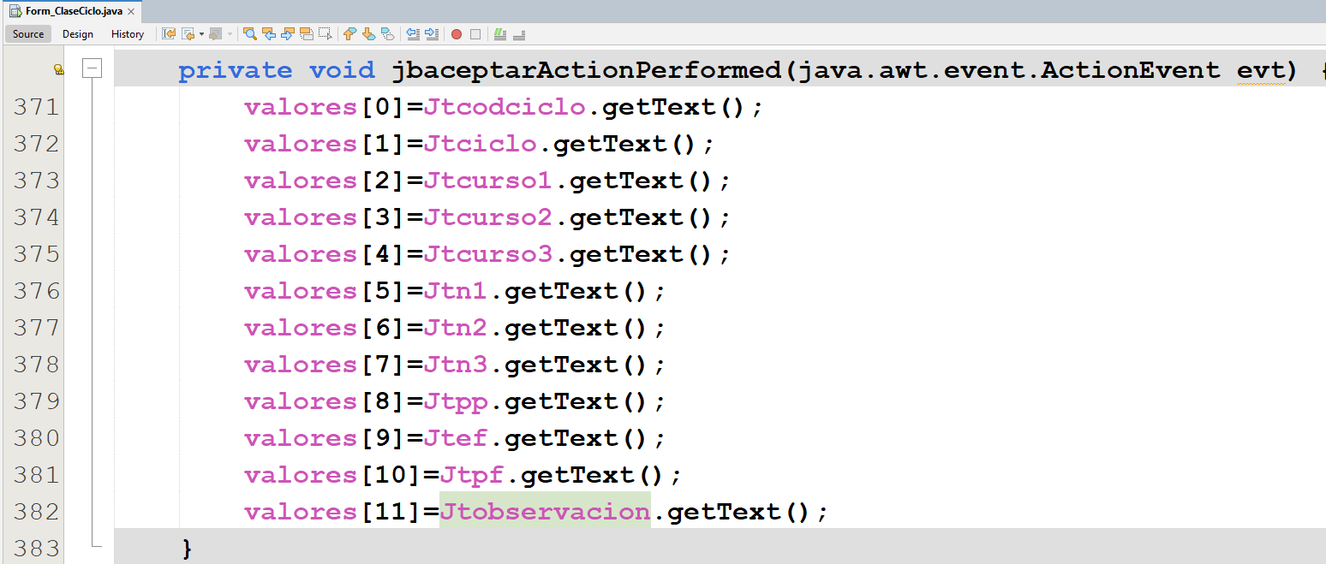
Se obtiene el valor del cuadro de texto: Jtobservacion, en la duodécima posición del arreglo valores.

Slide 24
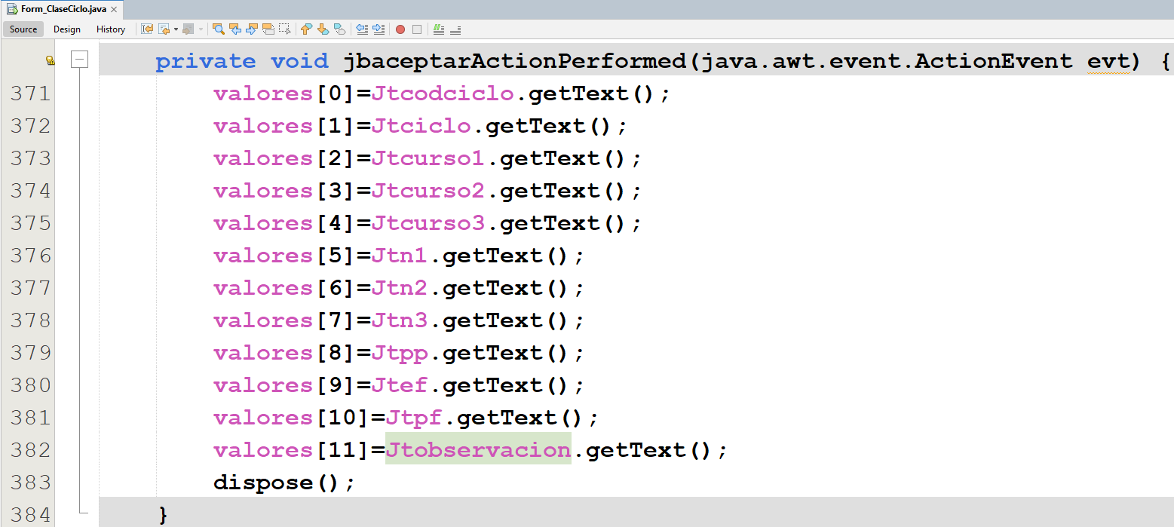
Cierra el formulario actual: Form_ClaseCiclo y regresa al formulario que lo invocó: Form_Boleta.

Slide 25
EVENTO DEL BOTON CERRAR
Cierra el formulario actual: Form_ClaseCiclo y regresa al formulario que lo invocó: Form_Boleta.

Slide 26
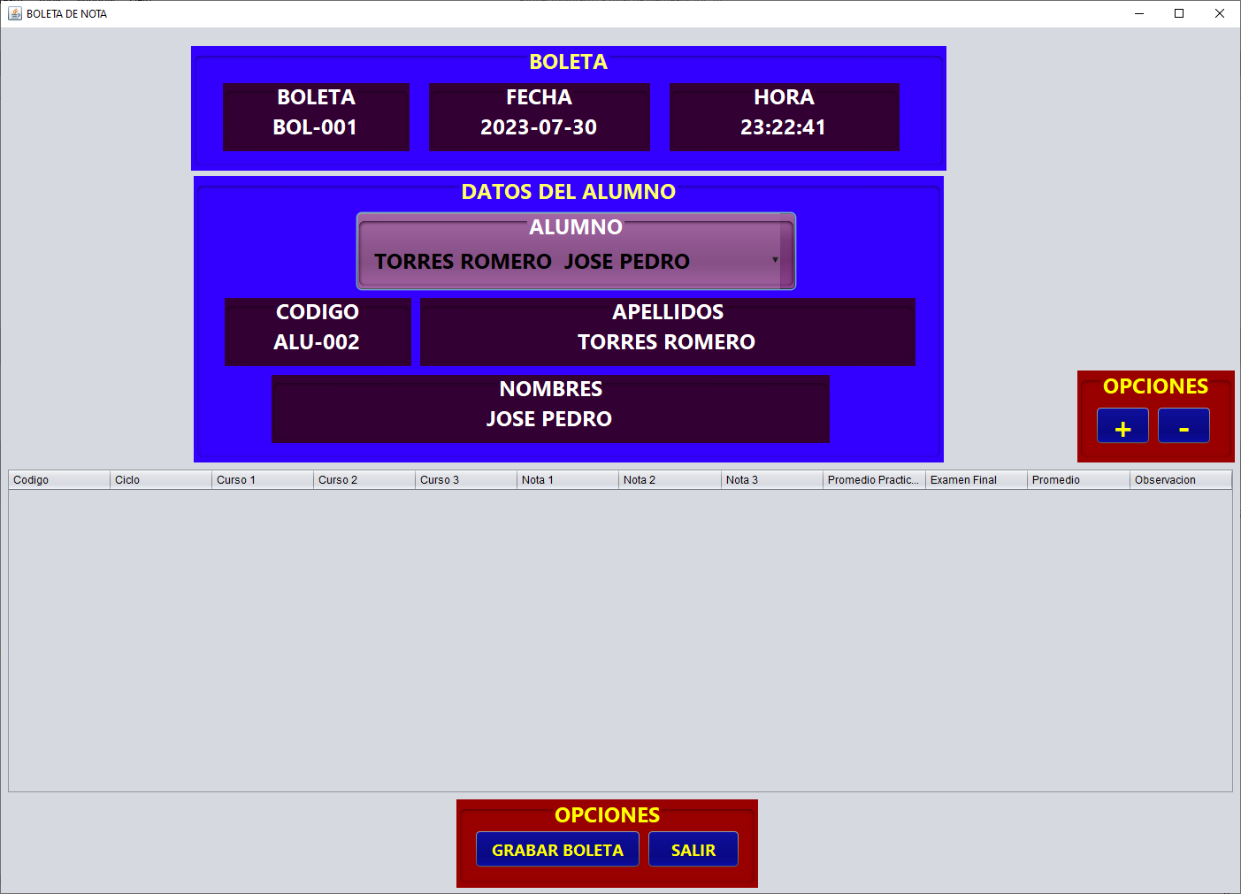
Clic en el botón: +

Slide 27
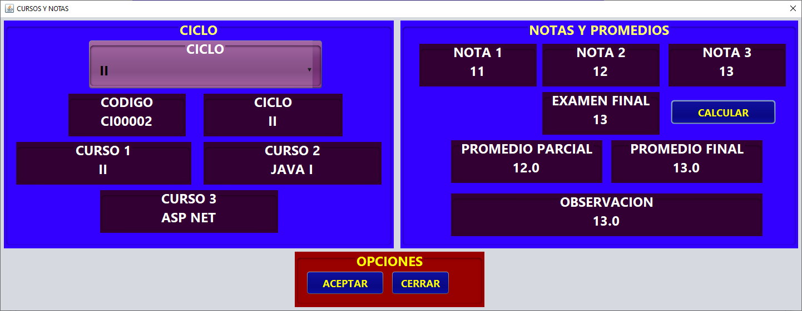
Clic en el botón: Aceptar

Slide 28
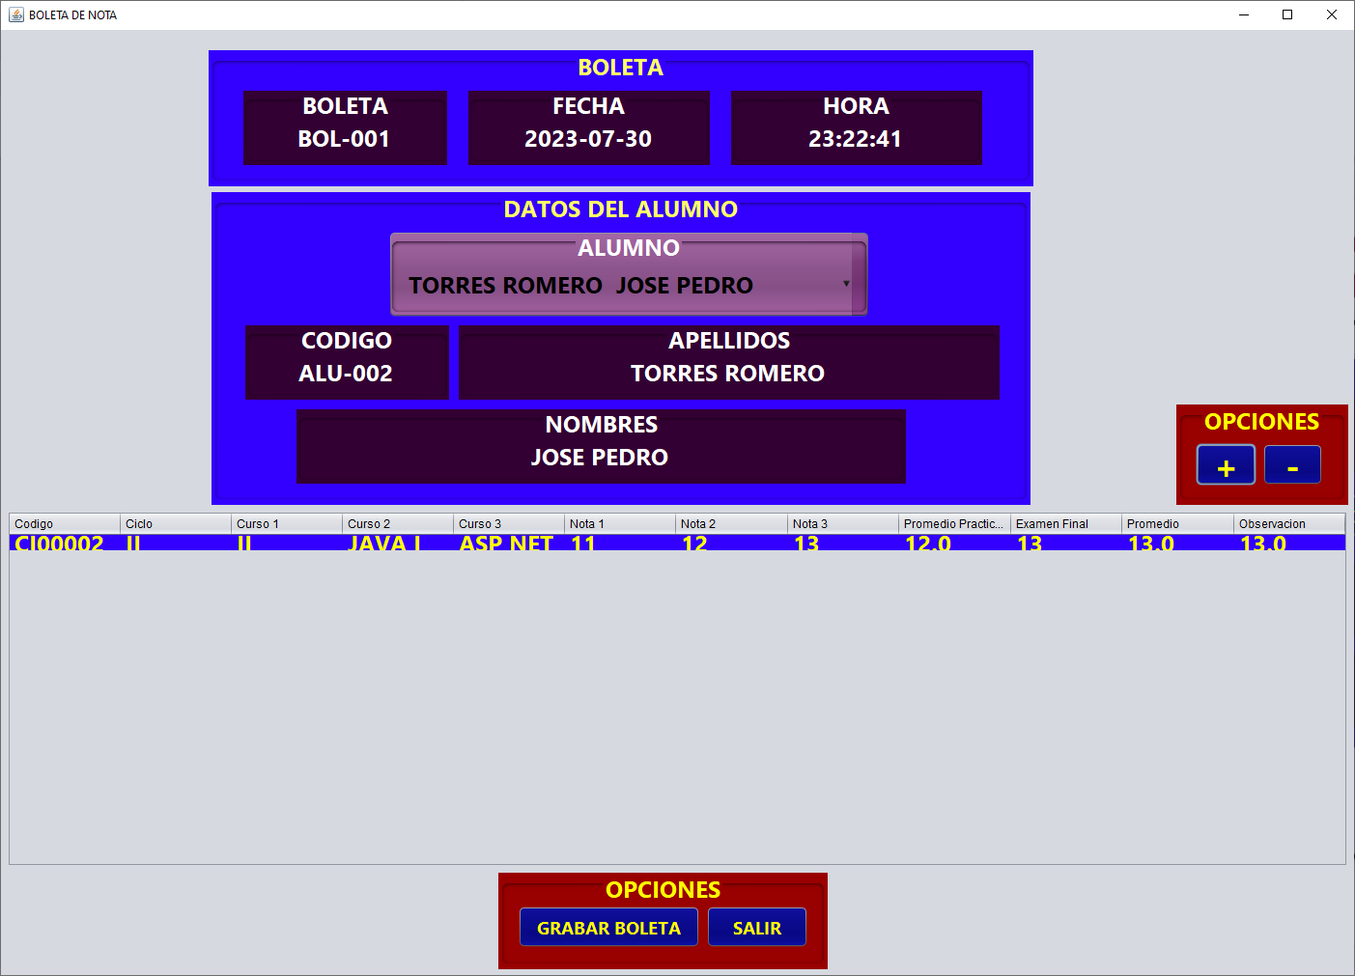
Clic en el botón: +

Slide 29
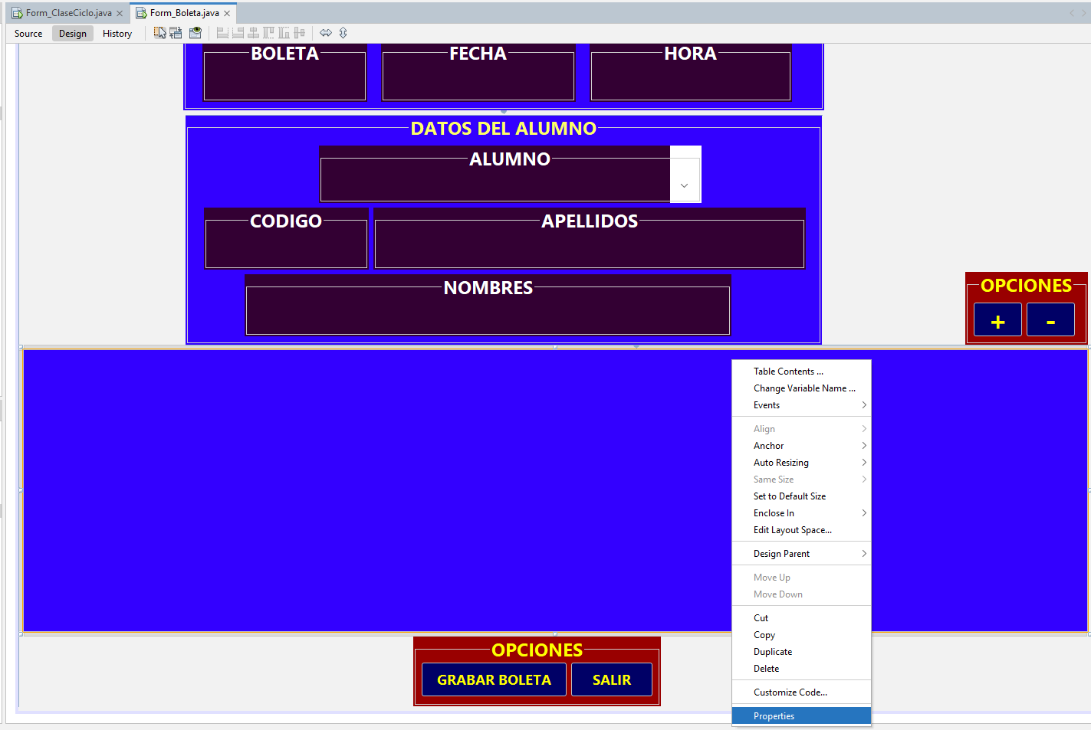
MODIFICANDO EL ALTO DE LA FILA DEL JTABLE
Clic derecho en el Jtable
Clic en la opción: Properties

Slide 30
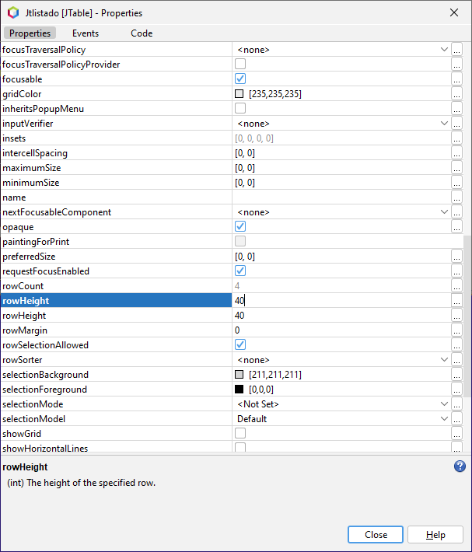
En la propiedad rowHeight, digitar: 40
Clic en el botón: Close

Slide 31

Clic en el botón: +

Slide 32
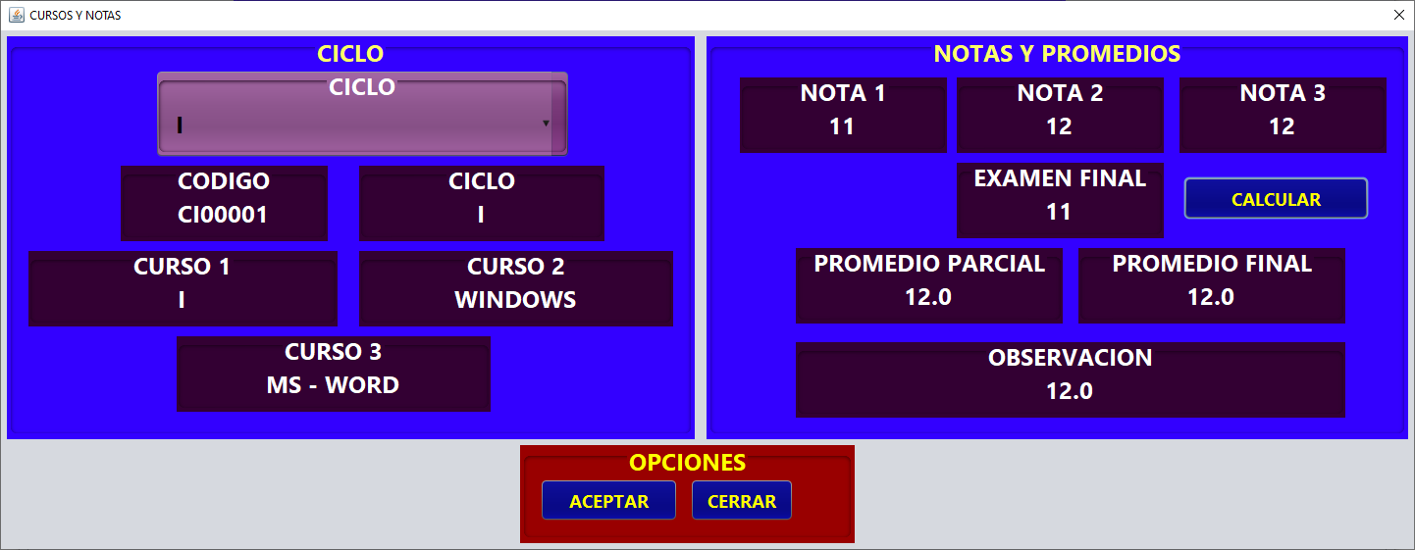
Clic en el botón: Aceptar

Slide 33

Clic en el botón: +

Slide 34

Clic en el botón: Aceptar

Slide 35
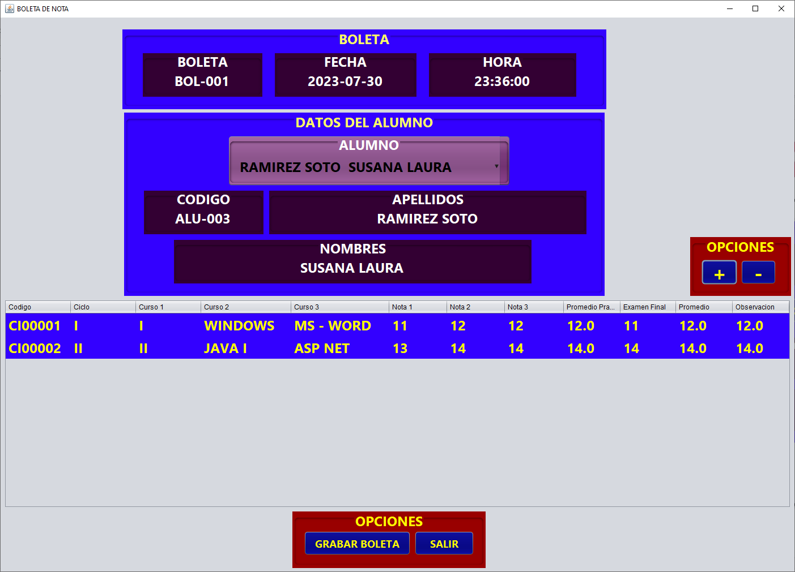
Se pueden agregar mas valores hacia el Jtable

Slide 36
CIERRE

Slide 37

CIERRE
¿Qué aprendí en esta sesión de aprendizaje?
¿Cómo se envían los datos que se encuentran en un JDialog a un Jtable que pertenece a un JFrame?
¿Cuál es el proceso para enviar los datos del JDialog a un Jtable que pertenece a un JFrame?
Notes:
Un arreglo es un conjunto de variables del mismo tipo, que son agrupadas bajo un único
identificador. Cada una de las variables o elementos del arreglo se referencia mediante
un índice que representa la posición del mismo dentro del arreglo.
Un arreglo se utiliza para procesar variables dentro de una observación del paso de
datos. Se usan para realizar cálculos o comparaciones repetitivos sobre variables que se
procesaran o manipularan de forma similar

Slide 38


